Slide 1

Implementacja metody dynamiki molekularnej dla heterogenicznych platform sprzętowych
Autor: Tomasz Nowak
Promotor: dr inż. Łukasz Rauch
Wydział Inżynierii Metali i Informatyki Przemysłowej
Kraków, 29.01.2015

Slide 2
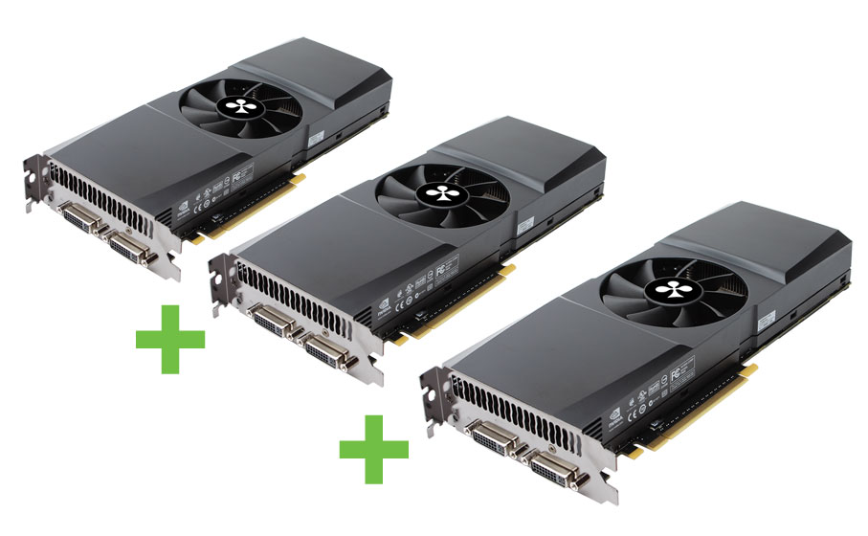
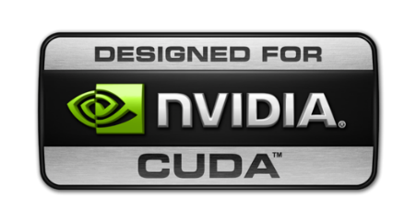
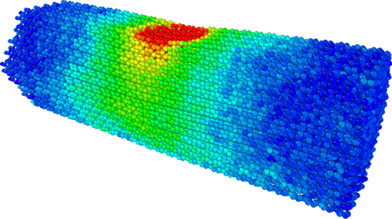
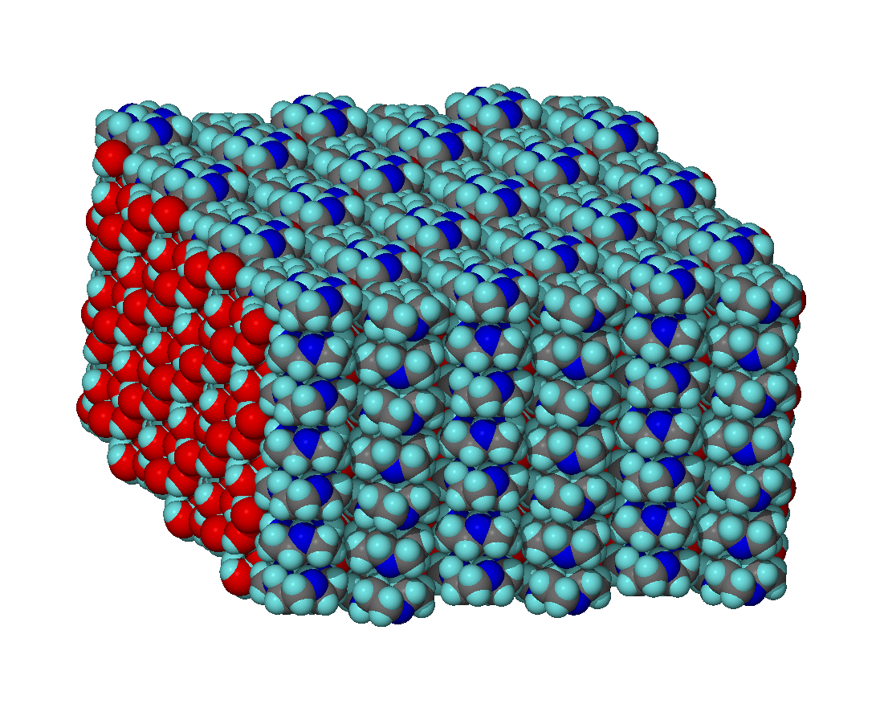
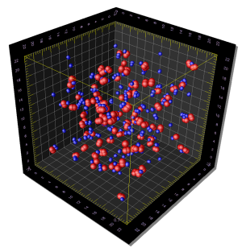
Motywacja

Slide 3
Cel pracy
Celem niniejszej pracy było wykorzystanie do obliczeń wielu procesorów GPU oraz analiza wydajności algorytmu z wykorzystaniem metody dynamiki molekularnej oraz technologii Nvidia CUDA.
Zadania:
Implementacja algorytmu dynamiki molekularnej
Optymalizacja kodu zaimplementowanego algorytmu
Przeprowadzenie obliczeń przy użyciu wielu procesorów GPU
Analiza przyrostu wydajności
Modelowanie defektów w nanostrukturze

Slide 4
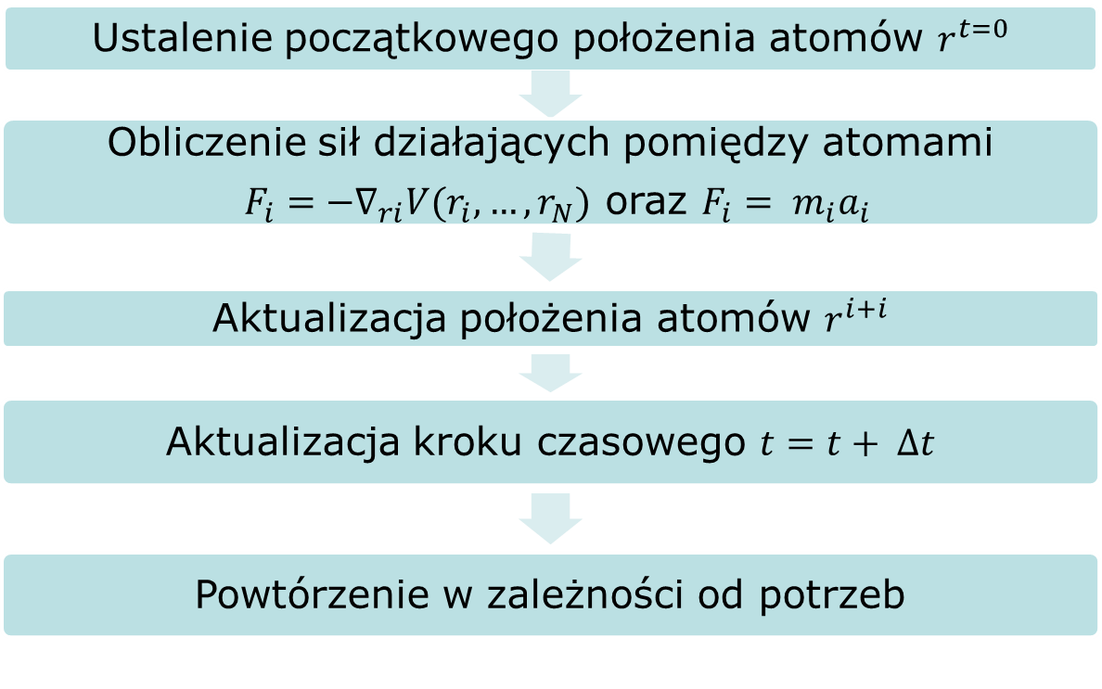
Dynamika molekularna

Slide 5

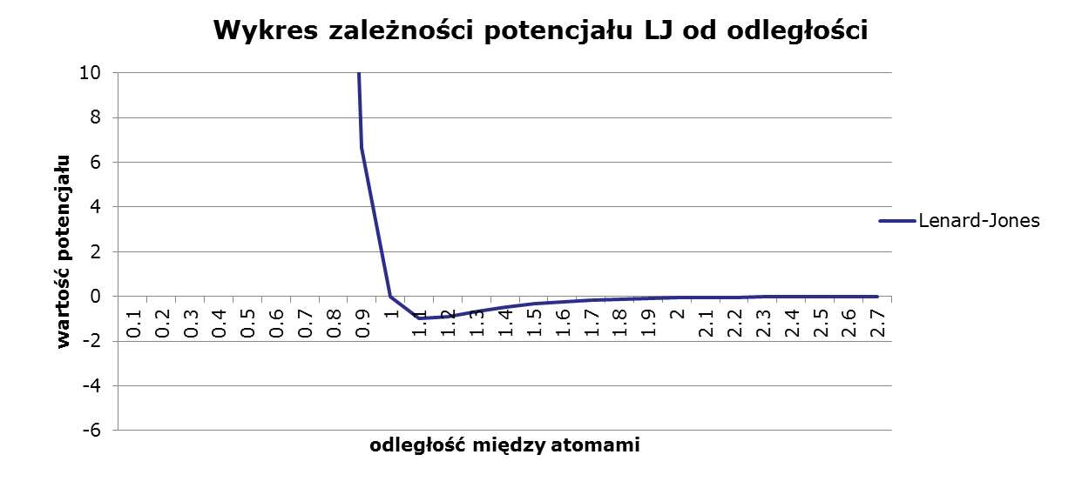
Potencjały

Slide 6
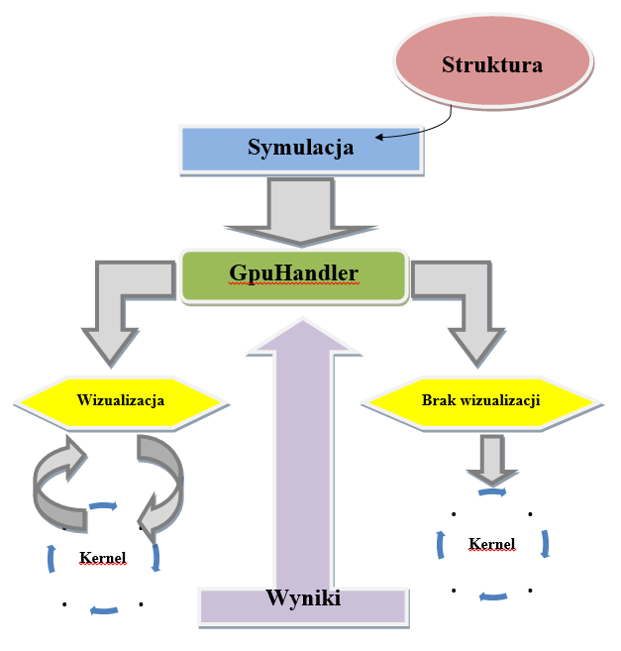
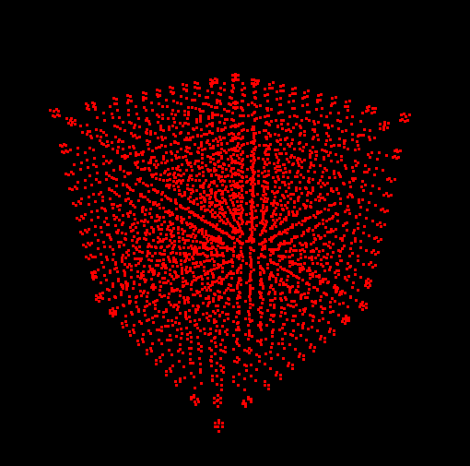
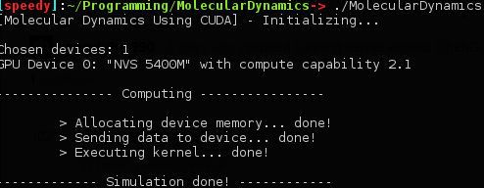
Implementacja

Slide 7
Realizacja
Komputer z kartami GPGPU – „Jack”:
  2 x Intel Xeon X5650 (12M Cache; 2.66@3,06 GHz)
  4 x Nvidia Tesla M2090
  16 GB DDR3
Laptop wyposażony w kartę graficzną Nvidii:
  Intel Core i3 3110M @2.40 GHz
  Nvidia NVS 5400M
  8 GB DDR3

Slide 8
Wyniki:
Testy sekwencyjne
Sposób wykonywania sekwencyjnych testów dla procesorów GPU:
Wyniki testu sekwencyjnego:
Kernel_GPU<<< 1, 1 >>>(…);
Wydajność [GFLOP/s] | 0.35
Czas [ms] | 1768.511

Slide 9
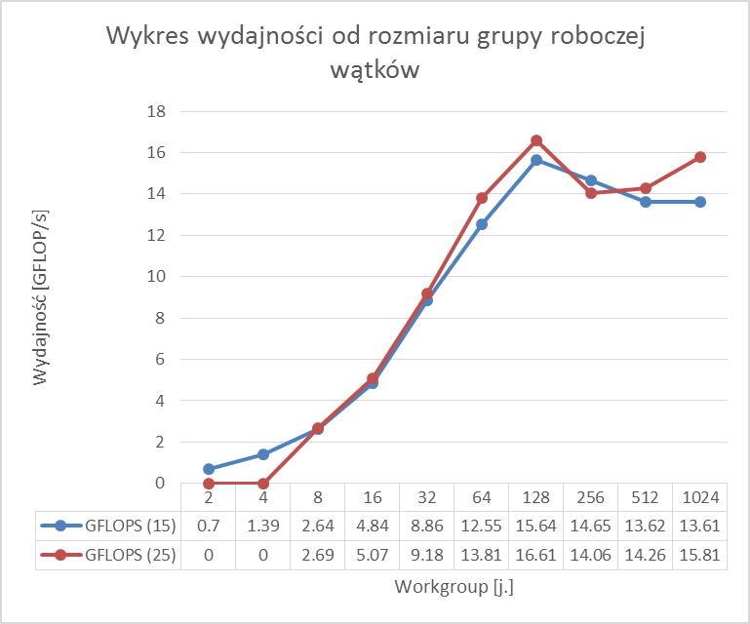
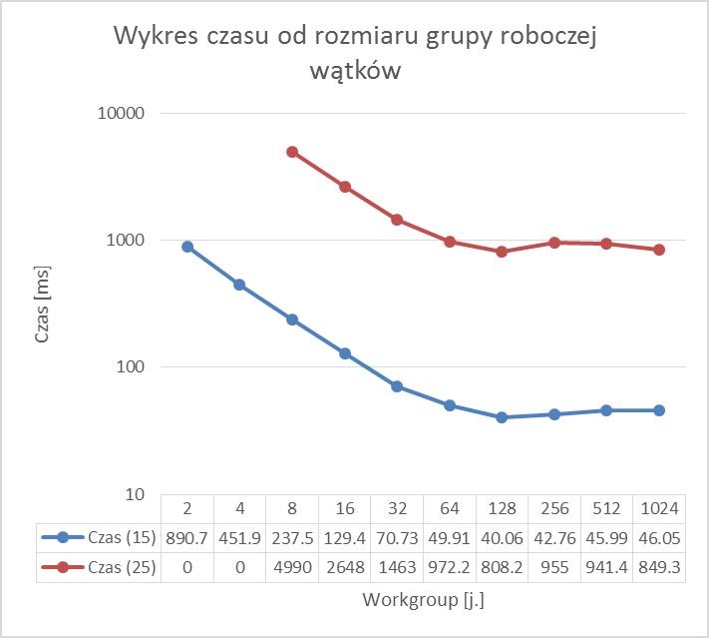
Wyniki:
Testy zrównoleglenia (1 GPU, 1 blok)
Charakterystyka karty graficznej Nvidia NVS 5400M
w odniesieniu do wydajności algorytmu z wykorzystaniem 1 bloku obliczeniowego.

Slide 10
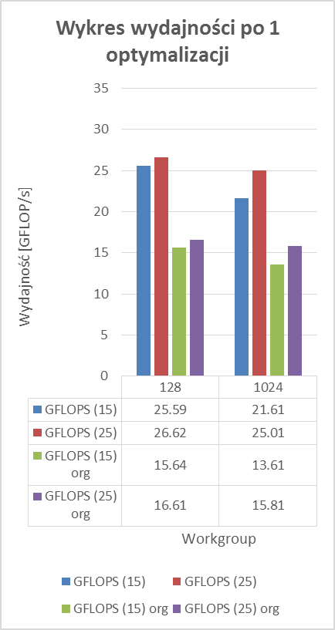
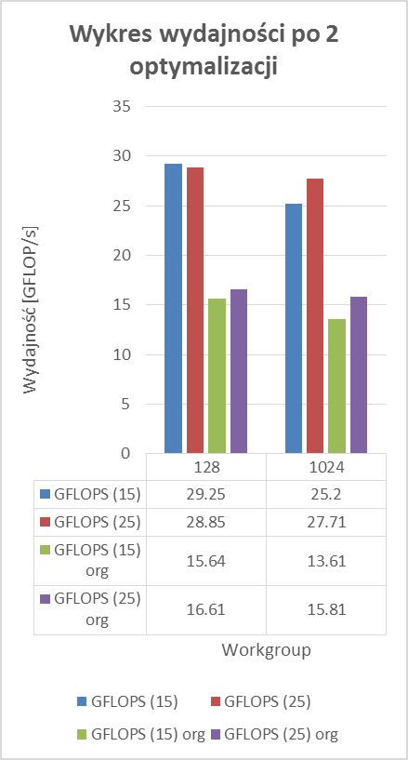
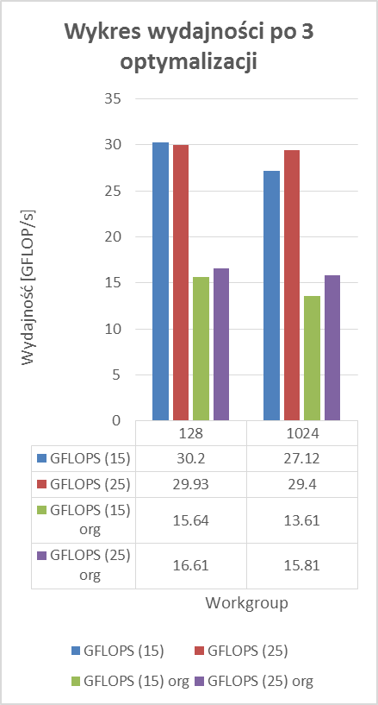
Wyniki:
Optymalizacja kodu źródłowego (1 GPU)

Slide 11
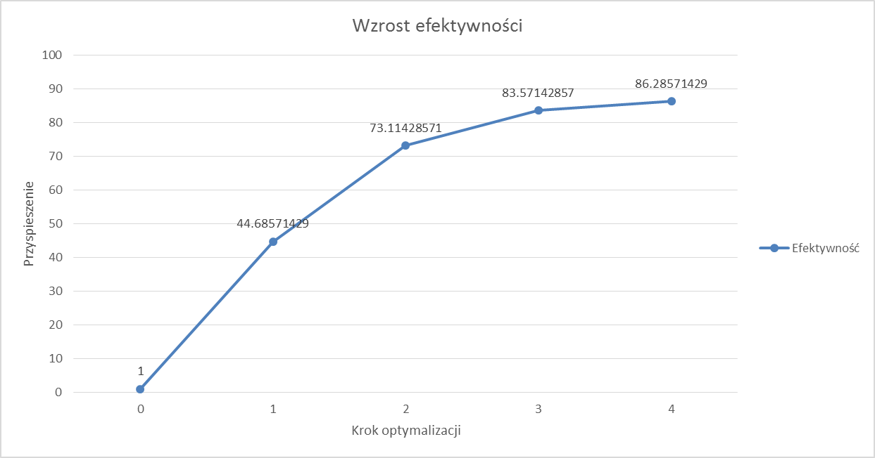
Wyniki:
Efektywność zrównoleglenia (1 GPU)
Wzrost wydajności algorytmu po zastosowaniu kolejnych kroków optymalizacji kodu.

Slide 12
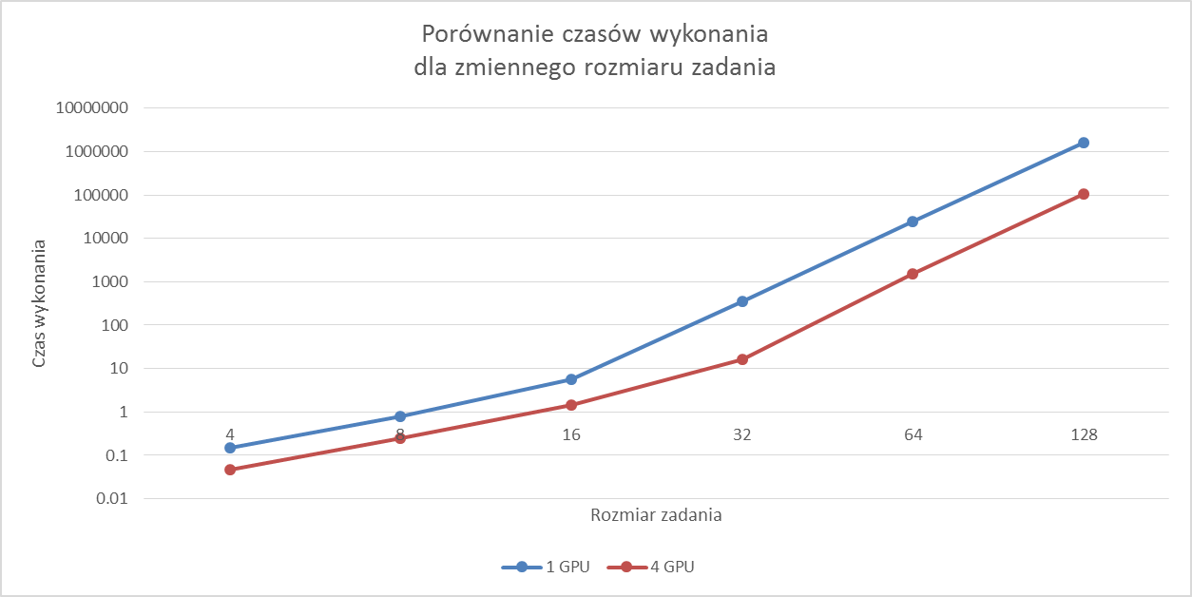
Wyniki:
Wykorzystanie 4 procesorów GPU
Porównanie czasu wykonania algorytmu na 1 oraz 4 procesorach GPU.

Slide 13
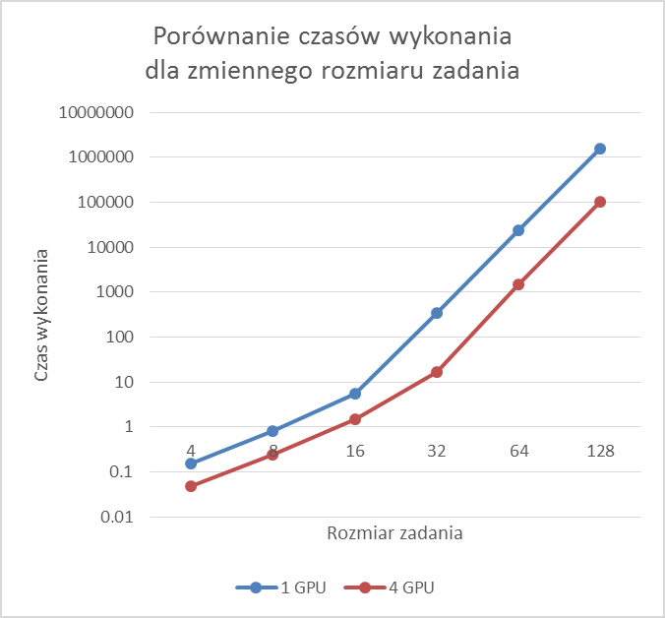
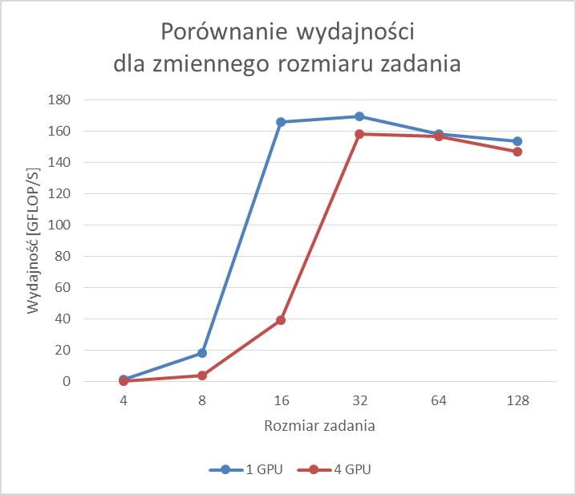
Wyniki:
Wykorzystanie 4 procesorów GPU
Porównanie czasu wykonania algorytmu na 1 oraz 4 procesorach GPU.

Slide 14
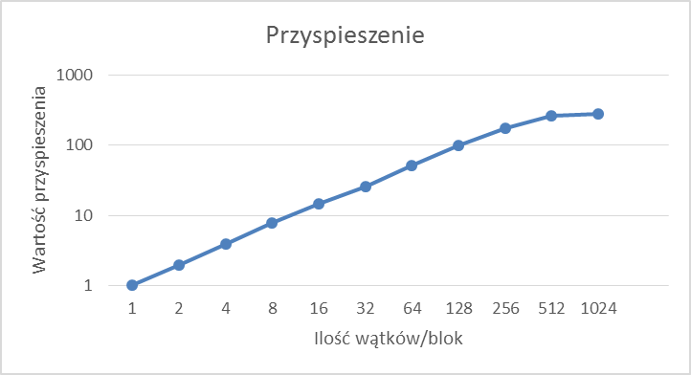
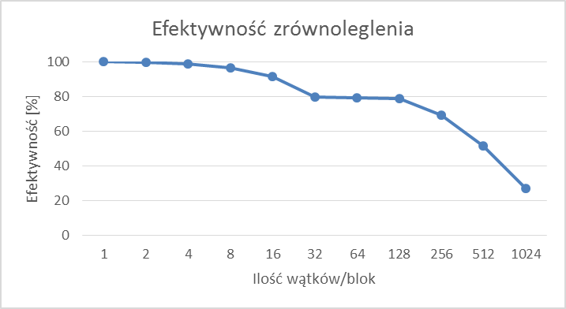
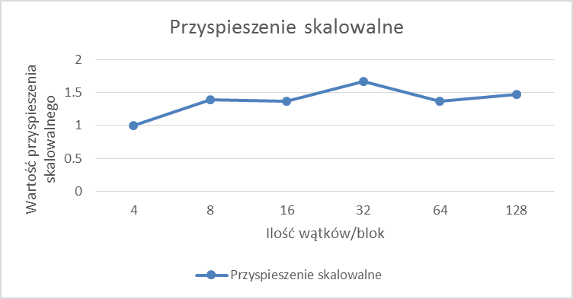
Wyniki:
Skalowalność (4 GPU)

Slide 15
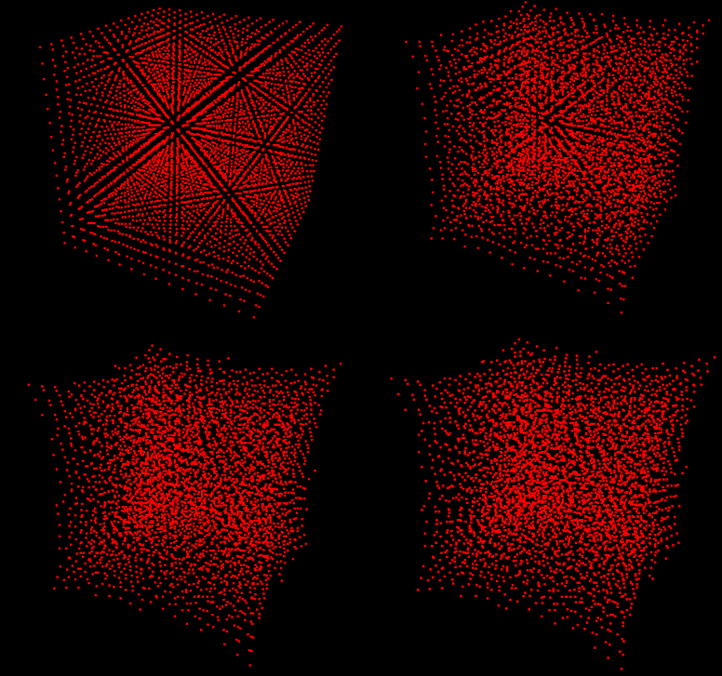
Modelowanie defektów:
Statyka molekularna

Slide 16
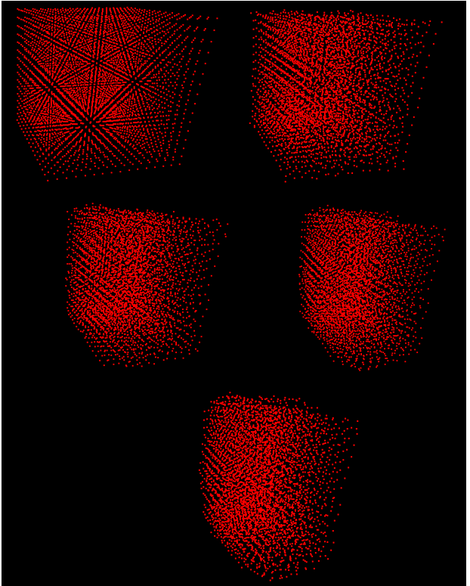
Modelowanie defektów:
Dynamika molekularna – lewostronna siła

Slide 17
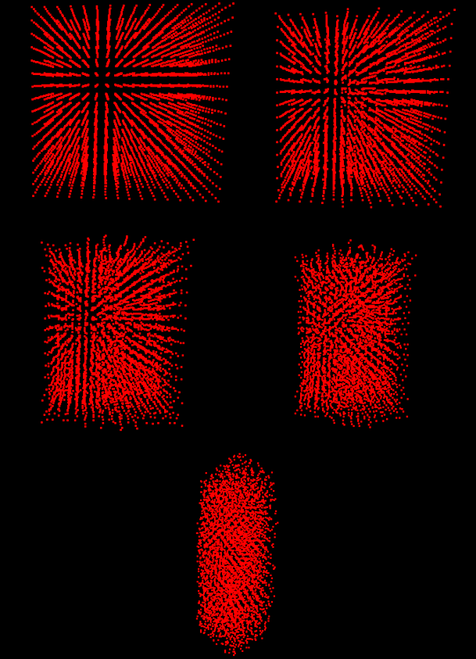
Modelowanie defektów:
Dynamika molekularna – obustronna siła

Slide 18
Podsumowanie wyników
Platforma oparta na urządzeniach GPGPU świetnie radzi sobie z zadaniami rozwiązywanymi przy pomocy algorytmu dynamiki molekularnej.
Zwiększanie liczby procesorów GPU wykorzystanych do symulacji znacząco poprawia wydajność obliczeń. Łatwo można w ten sposób poradzić sobie z przetwarzaniem nawet dużych ilościami danych.
Bardzo dobra skalowalność daje możliwość rozbudowy istniejącej infrastruktury obliczeniowej. Warstwa aplikacji najczęściej nie wymaga modyfikacji jeśli infrastruktura rozwijana jest w ramach jednego urządzenia.
Technologia CUDA bardzo ułatwia pracę z procesorami GPU i ze względu na to, że jest dedykowana tylko dla urządzeń firmy Nvidia, jest bardzo wydajna i dopracowana. Znacznie ułatwia tworzenie i rozwój aplikacji do obliczeń wysokiej wydajności.

Slide 19
Dziękuję za uwagę.

